Slide 1
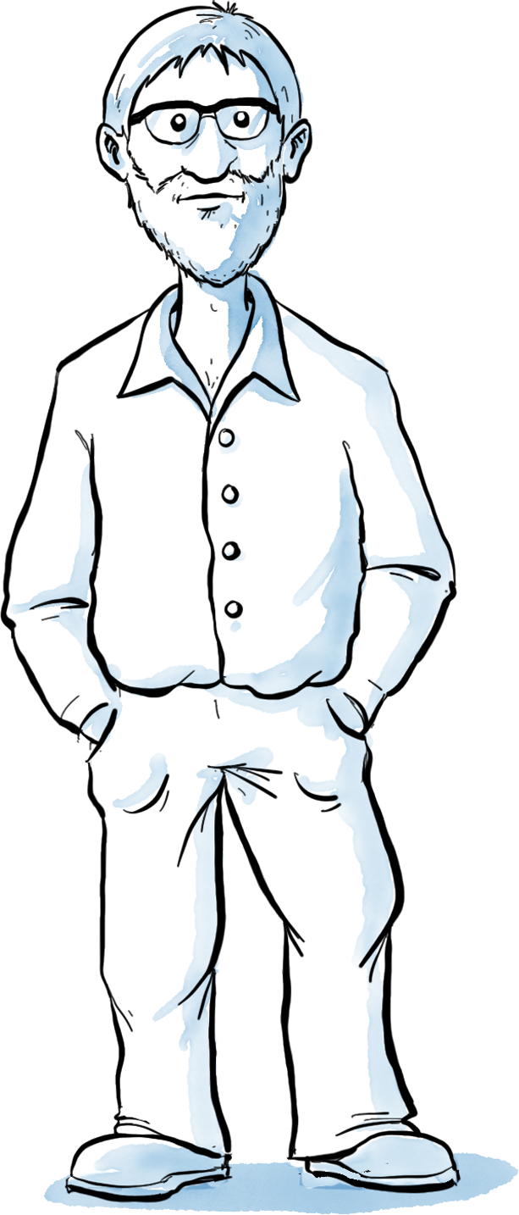
Christian
Christian ist Lehrer mit Leib und Seele, der keinen Aufwand scheut für einen attraktiven und schülerzentrierten Unterricht. Zwar ist er selber nicht sehr versiert, er setzt digitale Medien aber doch regelmässig ein. Er schätzt das hohe Motivationspotential und setzt die Lernenden bewusst als Expertinnen und Experten ein. Er arbeitet oft mit offenen Aufgabestellungen und baut im Lernprozess immer wieder Reflexionsphasen ein.

Slide 2
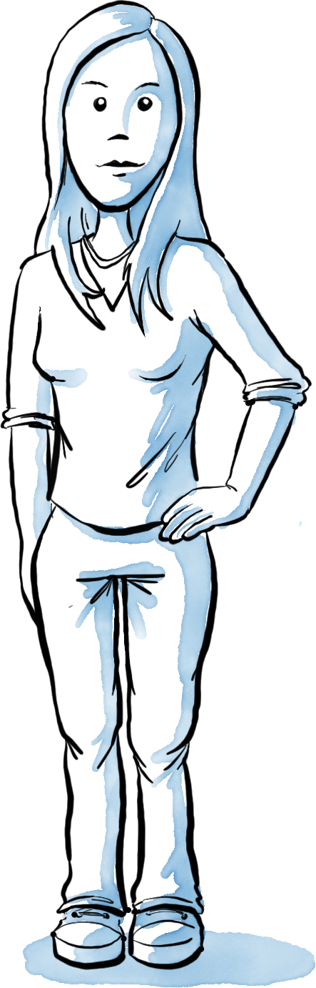
Jessica
Jessica fragt sich, wie sie das mit den Medien auch noch machen soll, denn sie kommt ja auch so kaum mit den Lehrmitteln durch bis Ende Schuljahr. Medienprojekte sind ja schön und gut, aber sie dürfen nicht auf Kosten von Hauptfächern wie Deutsch oder Mathe gehen und einen Zusatzaufwand zu leisten ist sie nicht bereit. Die MI-Weiterbildung findet sie ziemlich überflüssig, denn diese Apps hat sie ja schon in der PH kennengelernt, wenngleich noch kaum je im Unterricht genutzt.

Slide 3
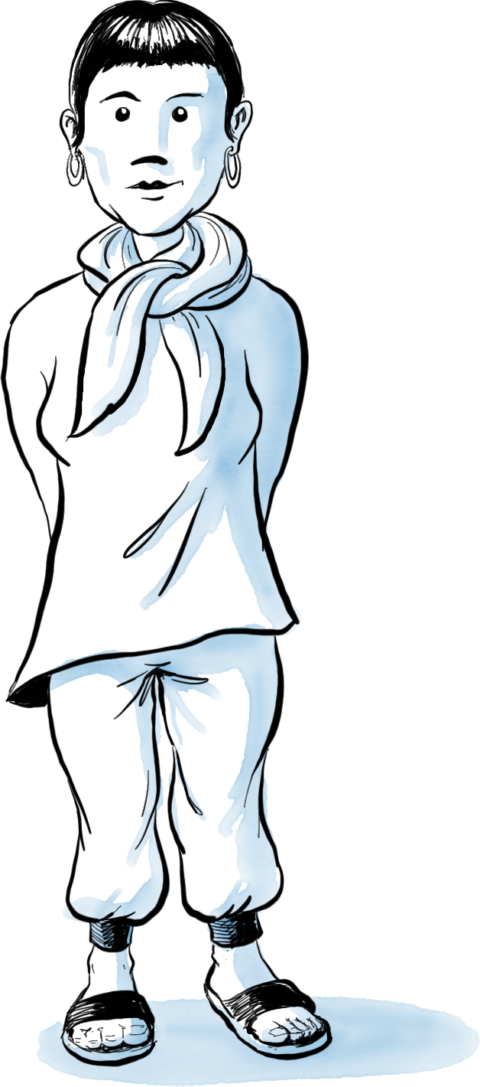
Katharina
Katharina ist sehr skeptisch was den pädagogischen Wert von digitalen Medien betrifft. Die kritischen Artikel an der Infowand im Lehrerzimmer werden meist von ihr aufgehängt. Sie stellt viele kritische Fragen zu Sinn und Zweck und hat in Haltungsdiskussionen zum Medieneinsatz immer ein «Aber…» auf den Lippen. Sie beklagt sich oft über die hohe zeitliche und emotionale Belastung von Lehrpersonen und beansprucht für sich eine Sonderrolle, wenn die Schulleitung Weiterbildungsmassnahmen vorstellt.

Slide 4
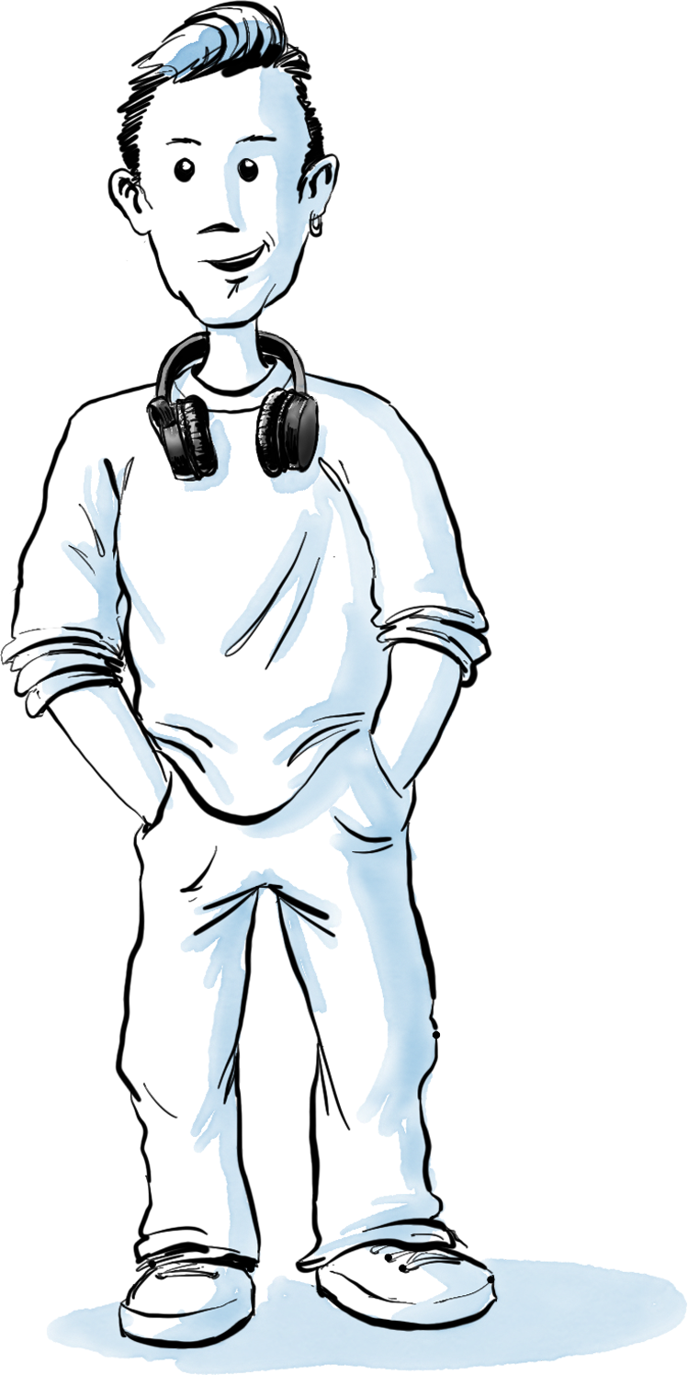
Levin
Levin ist ein Gadgetfreak, der aktuellen Trends folgt, ohne diese gross zu hinterfragen. Seine Experimentierfreude zeigt sich auch im Unterricht: Neue Ideen und Tools probiert er gleich mit der Klasse aus. Pädagogische Überlegungen stehen dabei nicht immer im Zentrum und mit dem Datenschutz nimmt er’s auch nicht so genau. Er ist hilfsbereit und teilt seine Materialien bereitwillig. Er ist ein Macher und klagt kaum über zu wenig Anerkennung oder über die Arbeitsbelastung.

Slide 5
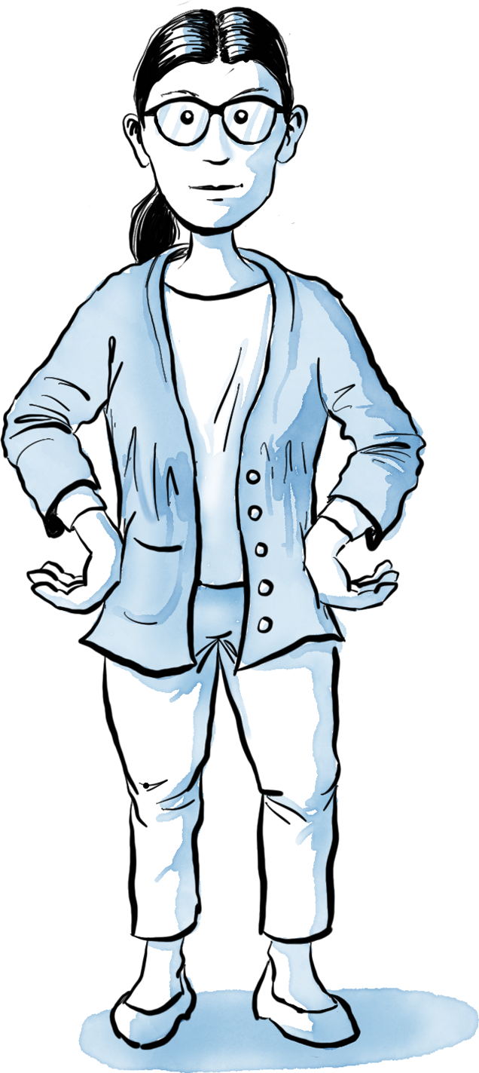
Lisa
Lisa ist gewissenhaft und engagiert. Die im Lehrplan zentrale Kompetenzorientierung ist für sie keine Worthülse, sondern ein Ansporn, ihren Unterricht ständig weiterzuentwickeln und ihr methodisch-didaktisches Repertoire zu erweitern. Grundsätzlich ist sie motiviert für den Einsatz von digitalen Medien, allerdings scheitert sie oft an technischen Hürden und traut sich entsprechend wenig zu. Sie fürchtet den Kontrollverlust und macht etwas nur, wenn sie sicher ist, dass es auch funktionieren wird.

Slide 6
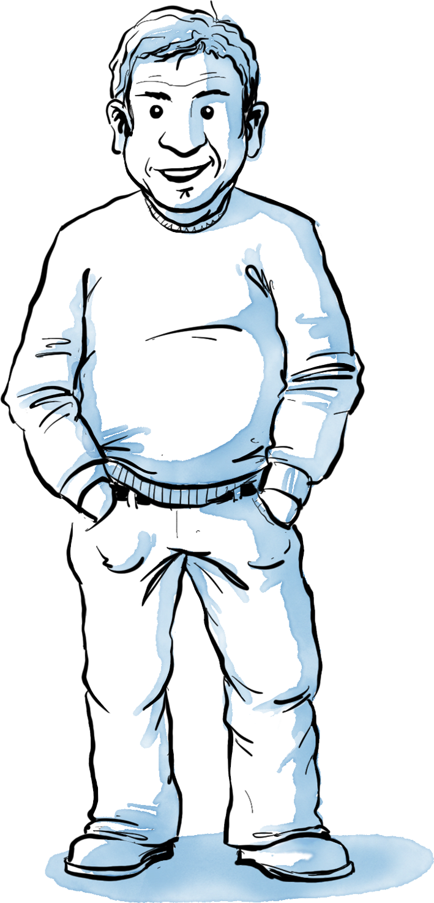
Markus
Markus ist ein erfahrener Lehrer, der sich bei der Unterrichtsgestaltung auf seine Routine verlässt und nicht den Anspruch hat, «das Rad neu zu erfinden». Zwar weiss er, dass er noch Defizite in Bezug auf seine digitalen Kompetenzen hat, doch lieber wartet er noch ab, bis einfache und pfannenfertige Lösungen bereitstehen, die auch wirklich einen «Mehrwert» bieten. Er lässt sich beraten und unterstützen, geht den Medieneinsatz im Unterricht aber nicht proaktiv an.

Slide 7
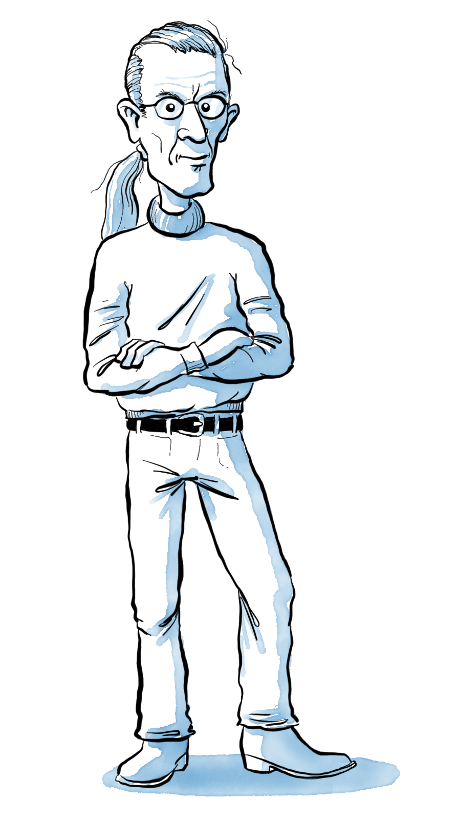
Patrick
Patrick hat ein grosses Wissen an Informatik und unterrichtet auch die meisten MI-Lektionen an seiner Schule. Er hat sich dafür starkgemacht, dass der Informatikraum erhalten bleibt und mit richtigen (Windows-)Rechnern ausgestattet wurde. In seinen MI-Lektionen legt er den Schwerpunkt aufs Programmieren, textbasiert – wohlgemerkt. Er ist der festen Überzeugung, dass in der Schule mehr programmiert werden sollte. Sowohl einem Lernkulturwandel als auch einem Technologiewandel steht er kritisch gegenüber.

Slide 8
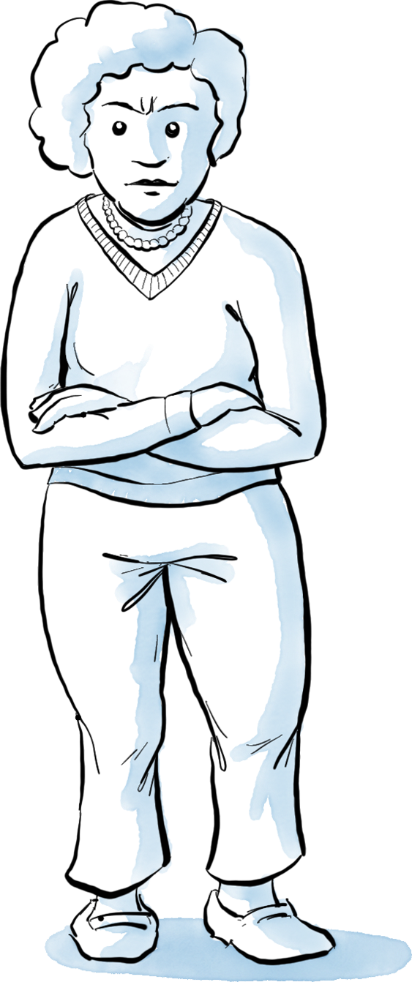
Rita
Bei digitalen Medien sieht Rita rot. Sie weigert sich, diese «Gerätchen» (O-Ton) im Unterricht einzusetzen und begründet das damit, dass die Kinder sowieso schon zu viel Medienkontakt hätten. Stattdessen sollte man mit den Kindern mehr in den Wald gehen. Sie betont immer wieder die Methodenfreiheit und bekundet Mühe, mit anderen zusammenzuarbeiten. In der letzten Weiterbildung hat sie das Gerät kein einziges Mal in Betrieb genommen. Sie tut sich sehr schwer damit, digitale Medien zielführend und effizient zu nutzen – vergessene Passwörter, verschwundene Dateien «Dinge, die einfach so passieren» sind für sie eine Qual.

Slide 9
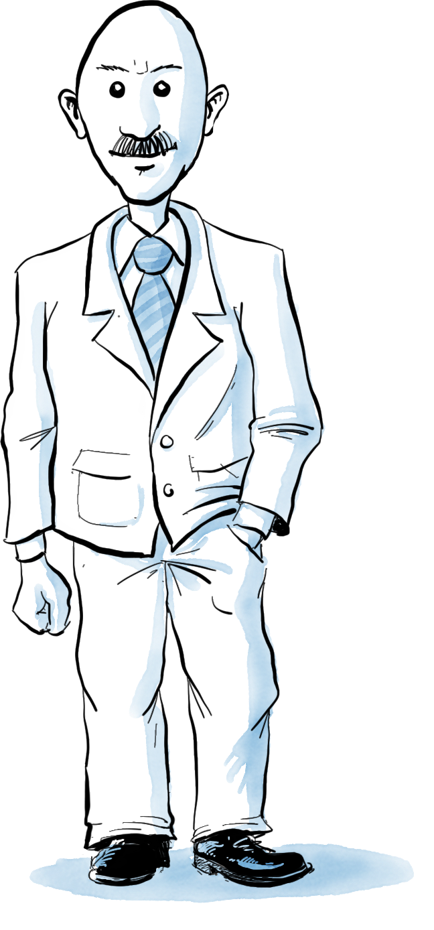
Herbert (SL)
Herbert hat vorher in der IT-Branche gearbeitet und seine Sätze beginnt er oft mit «In der Privatwirtschaft wäre das …». Endlose basisdemokratische Grundsatzdiskussionen sind ihm ein Gräuel und für das «Gejammer» von diversen Teammitgliedern hat er wenig Verständnis. Klare Prozesse und Strukturen sind für ihn zentral. Er macht gerne Nägel mit Köpfen und ist sehr entscheidungsfreudig. Und natürlich ist für ihn das Digitale eine Selbstverständlichkeit – die Unbeholfenheit gewisser Lehrpersonen bei den simpelsten Computeranwendungen macht ihn fassungslos.

Slide 10
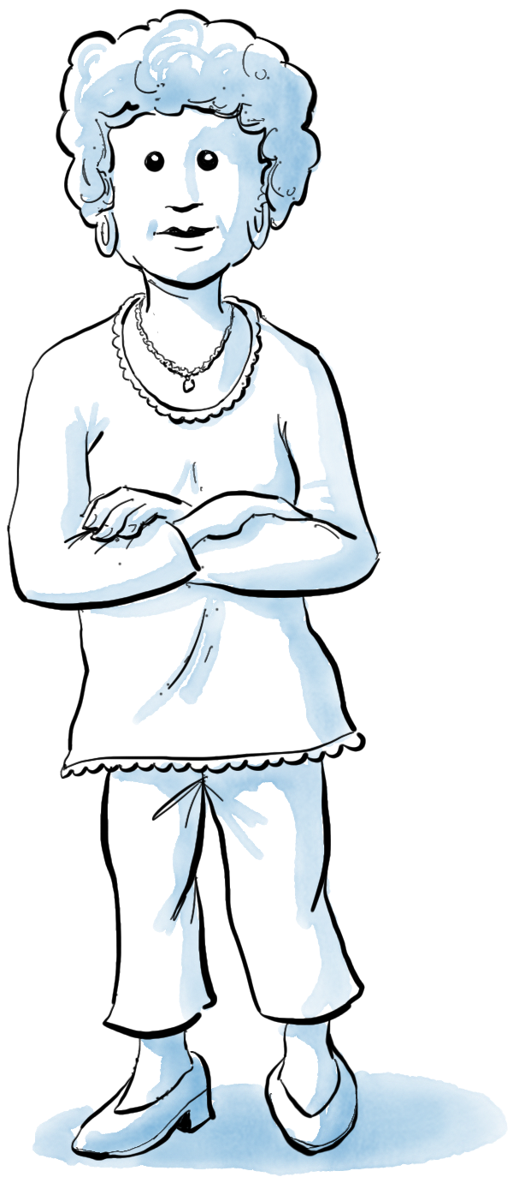
Susanne (SL)
Susanne findet zwar das Digitale wichtig, aber ihr Herz schlägt mehr für gewaltfreie Kommunikation und Inklusion. Immer wieder verschwinden Dateien auf rätselhafte Weise oder die Benutzeroberfläche sieht wieder völlig anders aus als zuvor. Zum Glück hat sie einen hilfsbereiten PICTS, mit dem sie sich regelmässig über die «digitalen» Schwerpunkte im Semester austauscht. Ihr ist die Beziehung zu den Teammitgliedern wichtig und entsprechend nimmt sie die Personalentwicklung sehr ernst. Ihre wertschätzende Bestimmtheit in den Zielvereinbarungsgesprächen sorgt immer wieder für Erstaunen und auch etwas Bewunderung.

Slide 11
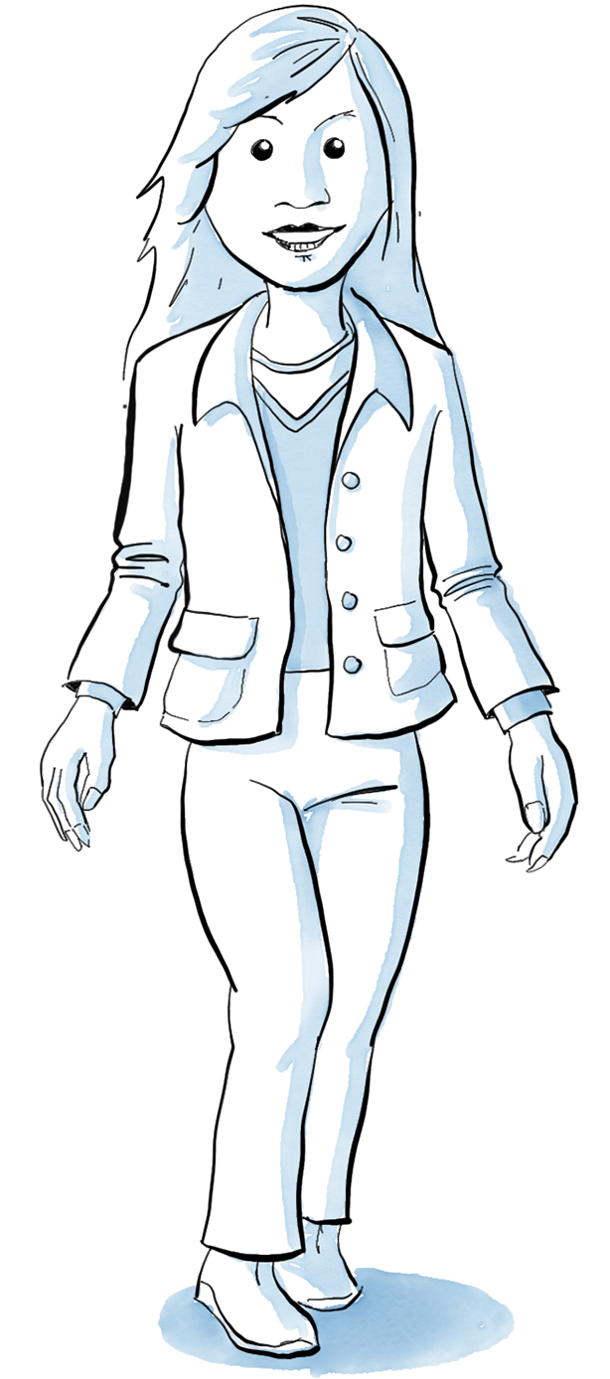
Fiona (SL)
Fiona ist eine sehr engagierte Schulleiterin. Die integrative Schulung liegt ihr sehr am Herzen und die findet die Digitalität ist eine grosse Chance, um den modernen Anforderungen gerecht zu werden. Nachrichten beantwortet sie jeweils sehr zeitnah, auch an Wochenenden.
Leider verliert sie oft den Überblick und ihr «rutschen Mails nach unten» – aus den Augen aus dem Sinn also.
Projekte langfristig aufzugleisen ist schwierig mit ihr, da sie von einem akuten Brennpunkt zum nächsten springt.

Slide 12
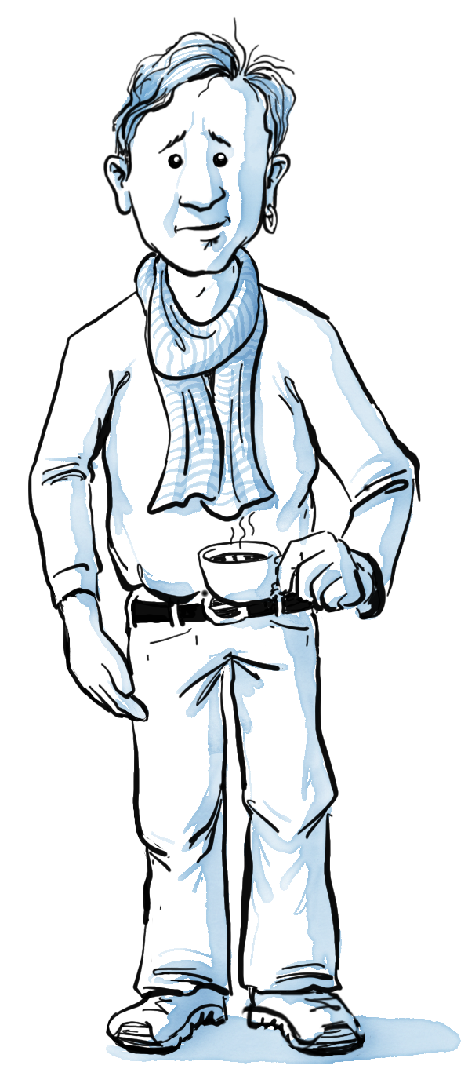
Geri (SL)
Geri ist ein lockerer Typ und hat viel Verständnis für die Heterogenität im Team. «Vielfalt als Stärke» ist sein Motto.
Vor Jahren war er mal der PICTS. Böse Zungen behaupten, er hätte schon damals nicht viel bewirkt. Das Digitale ist ihm vertraut und entsprechend hat er auch eine AG-ICT eingesetzt und mit ihr ein umfangreiches ICT-Konzept entwickelt. Die Umsetzung soll das Team keinesfalls überfordern und deshalb werden immer wieder Ziele zurückgestellt und die vereinbarte Verbindlichkeit kann in der aktuellen Situation halt auch nicht so eingefordert werden, wie im Konzept vorgesehen.

Slide 13
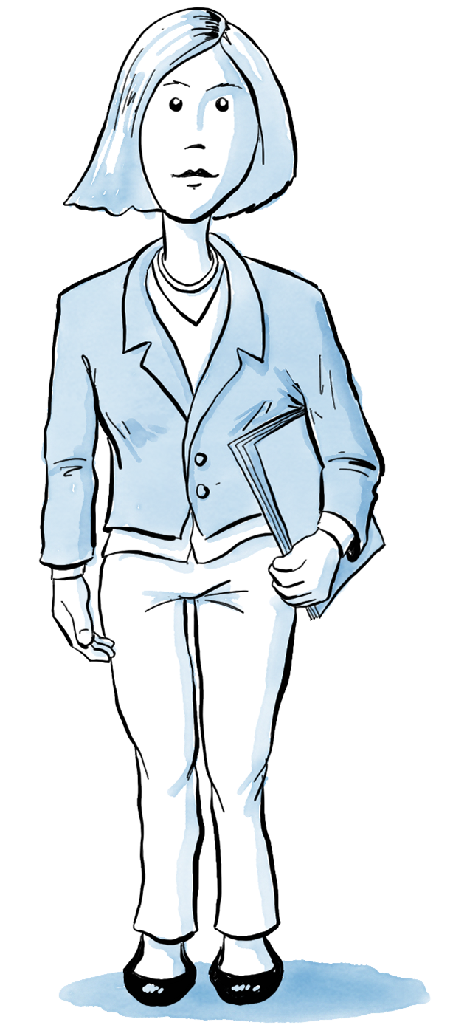
Sibylle (SL)
Sibylle mag Klarheit, am liebsten hat sie‘s schriftlich. Seit die Digitalisierung in den Legislaturzielen verankert ist, pocht sie auf klare Abmachungen und eine konzeptionelle Basis. Alle Mitarbeitenden mussten eine Selbsteinschätzung machen und im MAG einen ECDL-Nachweis erbringen, da war sie knallhart. Das hat auch schon zu Tränen geführt. Einzelne Lehrpersonen gehen ihr aus dem Weg, andere suchen die Konfrontation und bemühen dabei fadenscheinige gewerkschaftliche Argumente, findet Sibylle. Die Stimmung im Team ist angespannt.

Slide 14
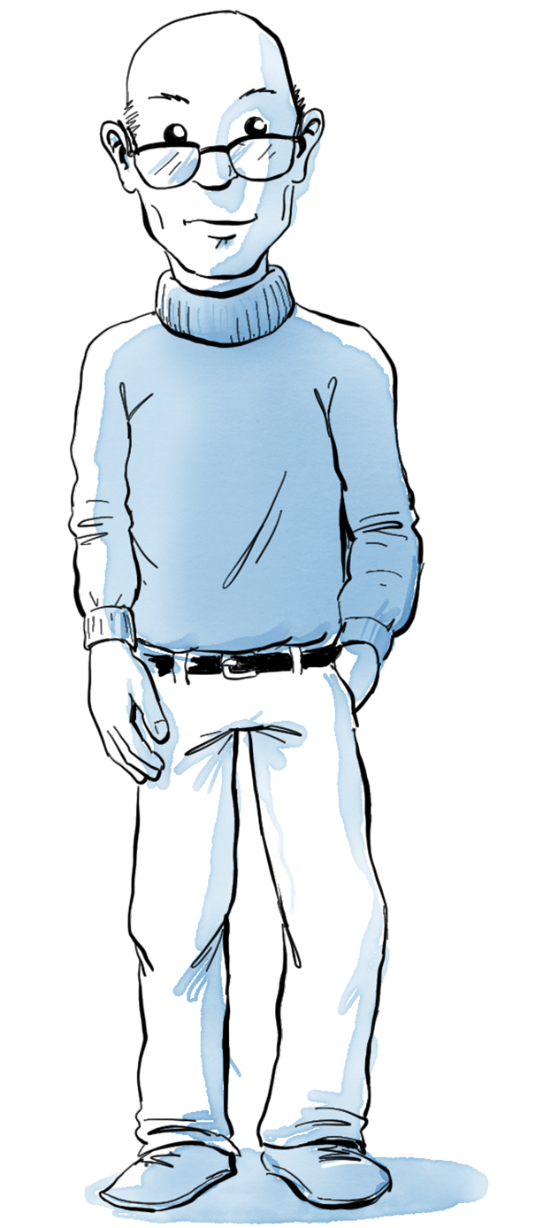
Albert (SL)
Das Hauptanliegen von Albert ist es, dass die Schule eine gute Aussenwirkung hat. Die Gemeinde hat in den letzten Jahren viel Geld und Energie in die digitale Aufrüstung der Schule investiert, wir sind also top aktuell ausgerüstet.
Albert ist sehr anpassungsfähig und nimmt sich allem an. Leider ist er etwas konfliktscheu und ändert darum seine Aussagen oder Entwicklungsschwerpunkte flexibel, sprich je nachdem mit wem er es aktuell zu tun hat. Diese unterschiedlichen Aussagen zu den gleichen Fragen bringen viel Unruhe in das Team.

Slide 15
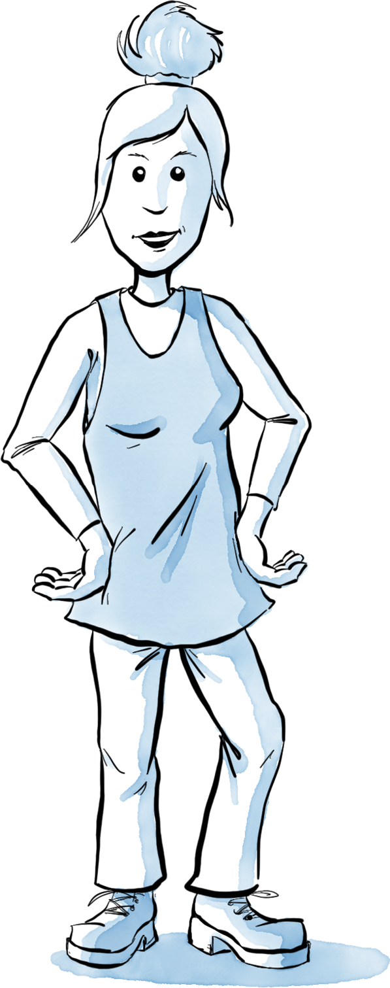
Simona (PICTS)
Simona arbeitet als Fachlehrerin und PICTS (pädagogischer ICT-Support). Sie ist sehr medienaffin, betont aber immer wieder, dass sie kein Technikfreak sei und sie ist auch informatisch (noch) nicht sehr versiert. Sie würde sich gerne mehr für die Entwicklung im Zusammenhang mit digitalen Medien engagieren und hätte dafür auch die entsprechende Akzeptanz im Team, aber leider fehlen ihr hierfür die zeitlichen Ressourcen.

Slide 16
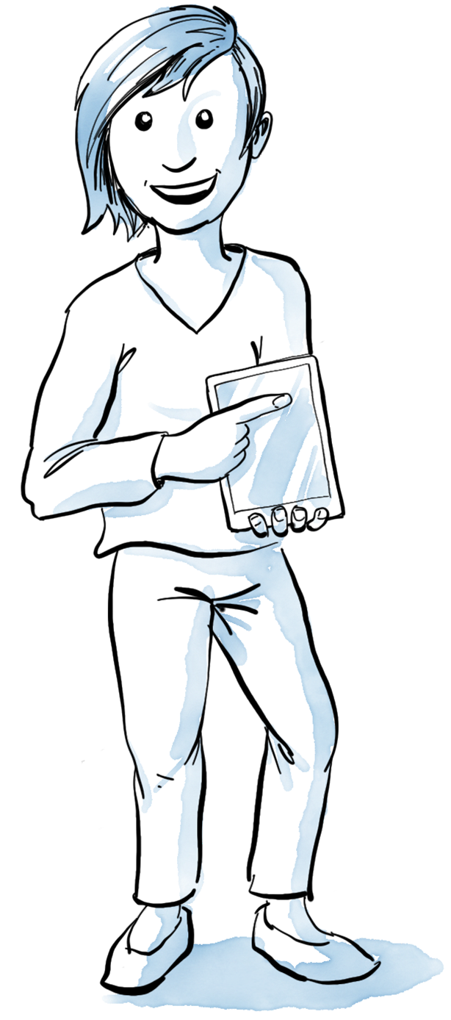
Andrea (PICTS)
Andrea ist ein Energiebündel und hat laufend neue Ideen für den Medieneinsatz im Unterricht, die sie jeweils gleich mit ihrer Klasse ausprobiet. Ihre weniger medienaffine Stellenpartnerin ist froh, dass der digitale Bereich durch Andrea abgedeckt ist. Durch das Teilzeitpensum hat Andrea genügend freie Zeitfenster für den pädagogischen Support – allerdings muss sie sich zuweilen richtig aufdrängen, was sehr ermüdend ist. Manchmal ärgert sie die Trägheit des Teams in Bezug auf den digitalen Wandel.

Slide 17
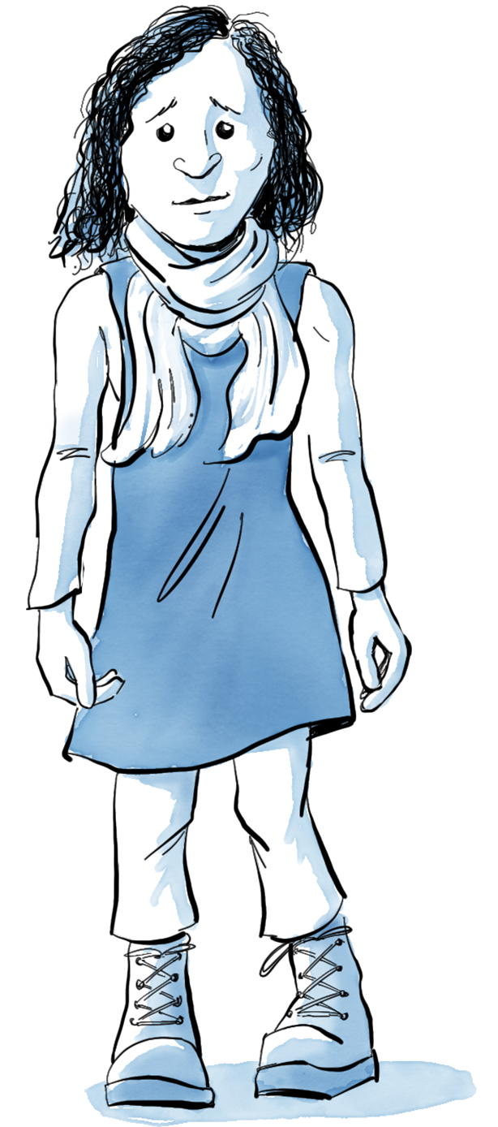
Elena (PICTS)
Für Elena ist der pädagogische Support ein Murks. Zwar hätte sie viele Ideen und wäre auch sehr motiviert, aber neben ihrer Funktion als Klassenlehrerin und den familiären Herausforderungen findet sie einfach schlicht nicht genügend Zeit für die Supportfunktion.
Den Unmut im Team (effektiv sind es einzelne laute Exponent:innen) über die unzureichende Infrastruktur kann sie nachvollziehen. Sie war auch nicht glücklich über den Topdown-Entscheid bei der Gerätewahl. Und nun sollte sie das Team für einen lustvollen Medieneinsatz motivieren. Manchmal frustieren sie die Erwartungen, die von allen Seiten an sie gestellt werden.

Slide 18
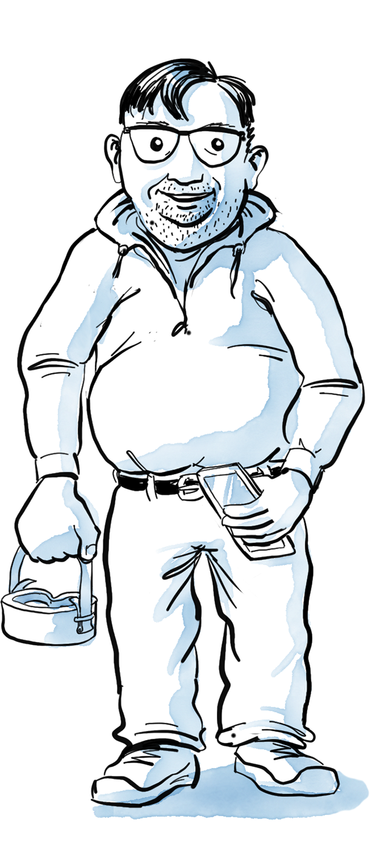
Flavio (PICTS)
Flavio ist PICTS und TICTS in Personalunion und hat den Ruf des Schulhaus-Nerds. Seine Leidenschaft ist das Gamen und in KI sieht er die Zukunft der Bildung. Zwar ist er sehr hilfsbereit und technisch versiert, trotzdem wird seine Unterstützung eher gemieden. Vielen geht‘s zu schnell, wenn er etwas erklärt, andere irritiert seine Technologiegläubigkeit. Seit der 1:1-Ausstattung hat er alle Hände voll zu tun mit technischen Problemen, für den pädagogischen Support hat er schlicht keine Zeit.

Slide 19
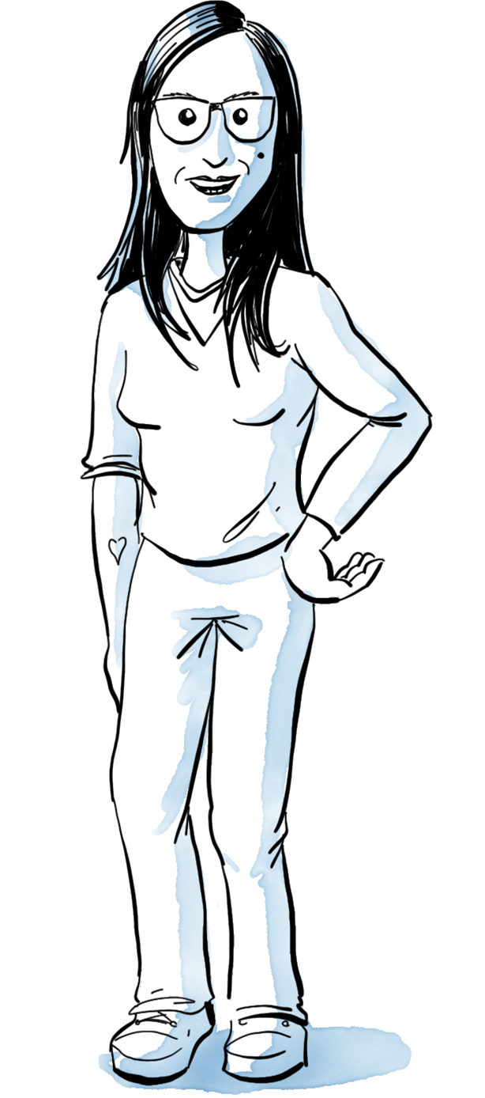
Salome (PICTS)
Salome wurde als taufrische PH-Abgängerin in die PICTS-Ausbildung geschickt, weil sie sich mit diesen digitalen Dingen ja wohl auskennt und weil es im Berufsauftrag gerade noch schön Platz hatte. Mit der Bedienung der Geräte und Programme hat sie keine Mühe und fürs Üben oder als Belohnung für die Schnellen findet sie digitale Medien praktisch. Aber Greenscreenfilmchen und andere Spielereien kann sie weniger abgewinnen. Solche Projekte sind immer Zeitfresser und man gerät im Stoff in Verzug…

Slide 20
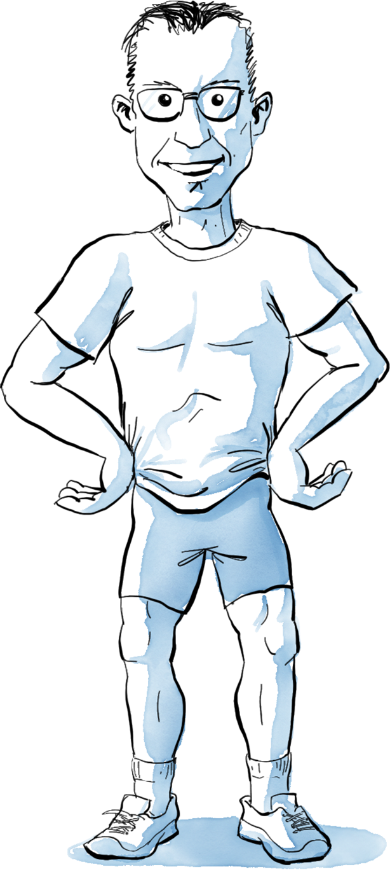
Steve (PICTS)
Steve unterrichtet Sport und an verschiedenen Klassen Medien und Informatik. Ausserdem hat er noch das Wahlfach «Lego Mindstorms». Steve ist ein dynamischer und aufgestellter Typ, der immer einen lockeren Spruch auf Lager hat – pädagogische Visionen sind eher nicht so sein Ding. In den Konferenzen hat manchmal ein Zeitfenster, um ein neues Tool vorzustellen, aber sonst muss er sich mit seinem Support-Angebot regelrecht aufdrängen. Irgendwie wird er als pädagogische Ansprechperson kaum wahrgenommen. Ob es damit zu tun hat, dass er keine «richtigen» Fächer unterrichtet?

